Slide 1
小規模多機能型居宅介護とは 社会福祉法人 グリーンハート 小規模多機能施設 タマビレッジきらら 管理者 計画作成担当者 元木博之

Slide 2
会社概要（住所群馬県玉村町）
法人名 社会福祉法人 グリーンハート
施設名 ①特別養護老人ホーム タマビレッジ
入所対応 ９５床（ユニット型：全室個室）
ショートステイ対応 ５床
デイ ２５名/日（共生障害含む）
②小規模多機能 タマビレッジきらら
通いサービス 18名/日 訪問サービス
泊まりサービス ９床

Slide 3
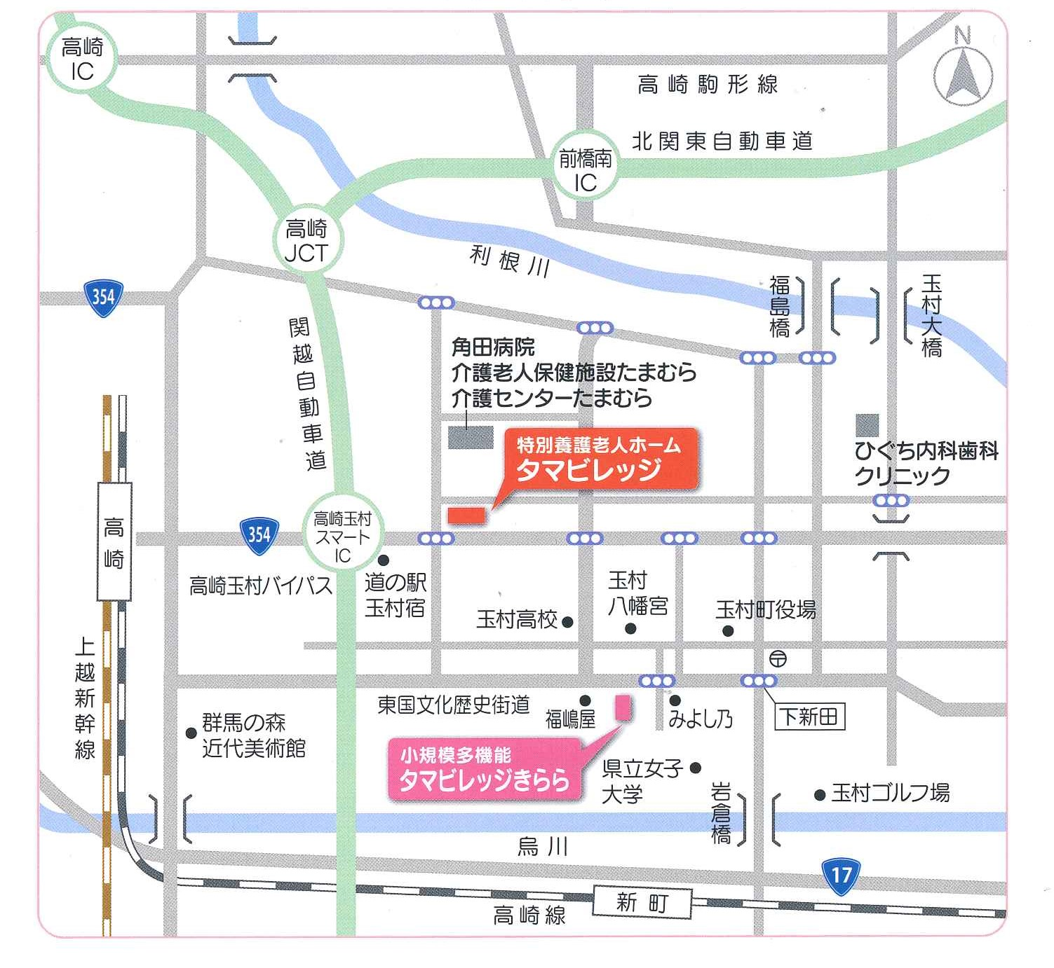

Slide 4
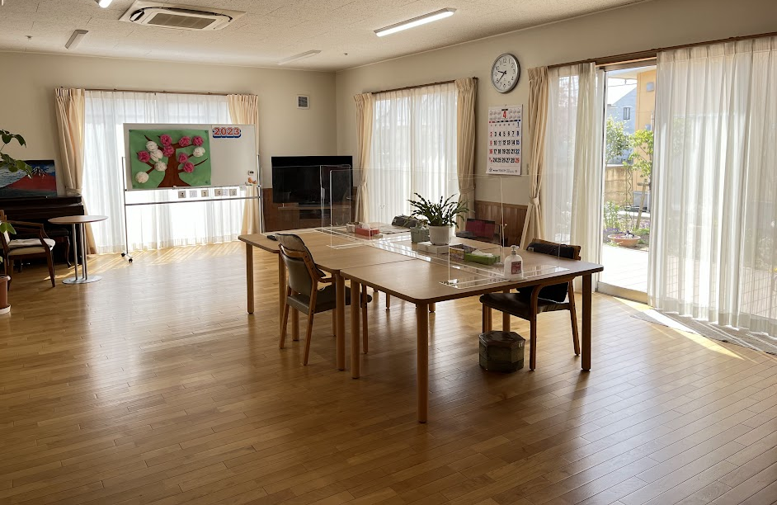
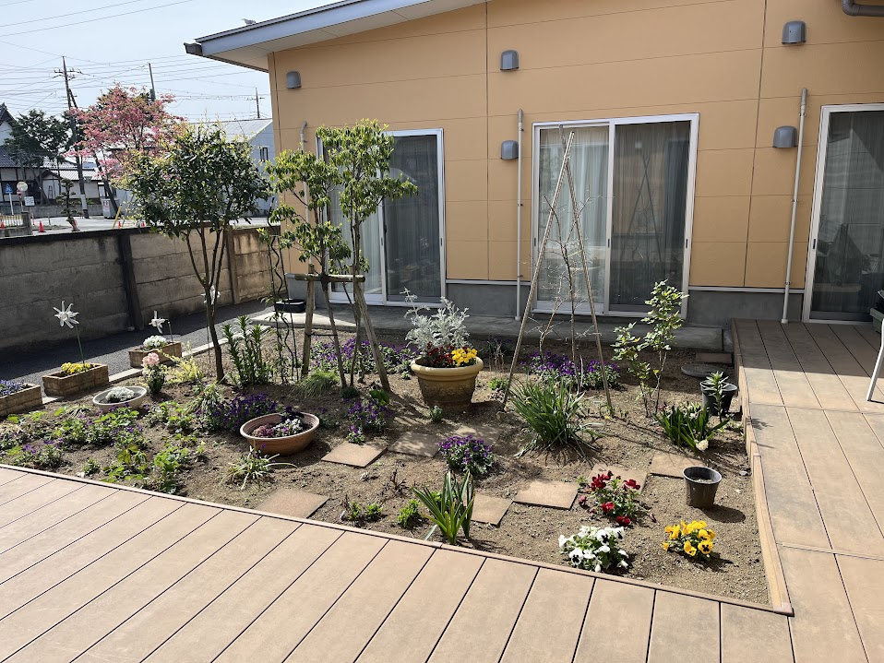
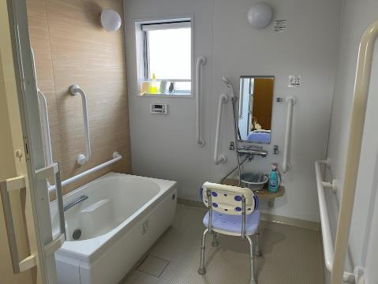
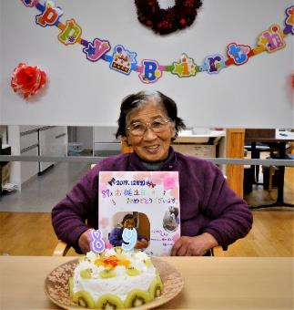
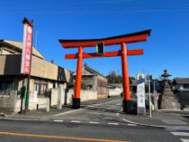
小規模多機能 タマビレッジきらら
地域交流室
家庭的な雰囲気を大事にしております。3種類の介護サービスを同じスタッフたちで行います。
介護の仕事に初めて就かれる方にとって、とても良い環境だと思います。
小規模多機能の特徴は、少人数のご利用者様に対して、柔軟なサービスが提供できることです。
訪問、通所、受診送迎、安否確認、鳥の巣駆除 等
お誕生会
玉村八幡宮へお散歩

Slide 6
小規模多機能施設って？
☆小規模多機能施設は、
・介護保険制度の地域密着の施設
・対象者：玉村町が保険者の方
・要介護、要支援の方
・一定金額 登録制。
・ 通所（デイサービス）
・ 訪問（ホームヘルプ）
・宿泊 (ショートステイ)

Slide 7
☆小規模多機能施設の対象 例☆
高齢者の一人暮らし
家族と同居中だが、日中一人で不安
昼食を提供して欲しい など

Slide 8
小規模多機能 【通所】
小規模多機能施設での通所
デイサービスです。
バイタルチェック
入浴、季節の行事、
体操、散歩、外出
レクレーションなど

Slide 9
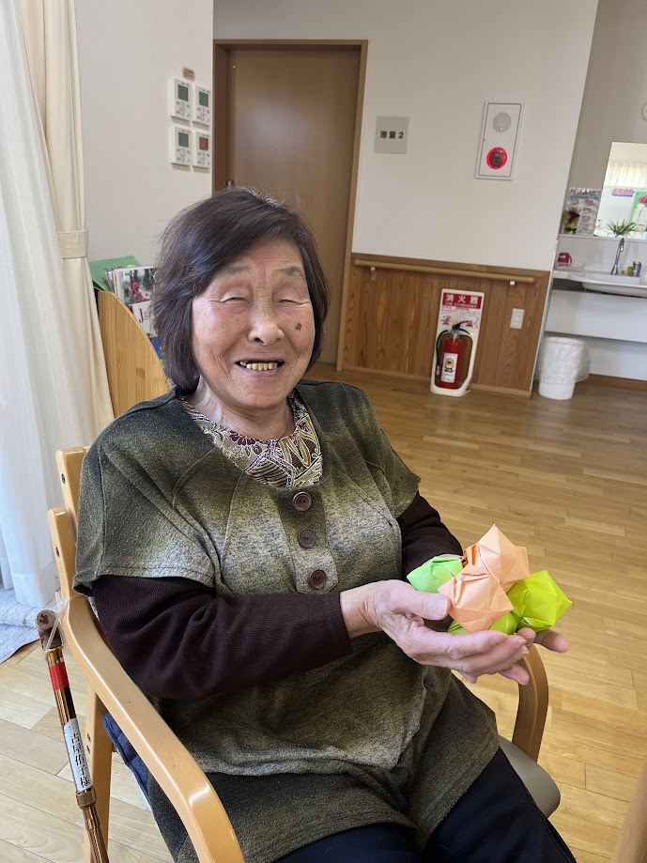
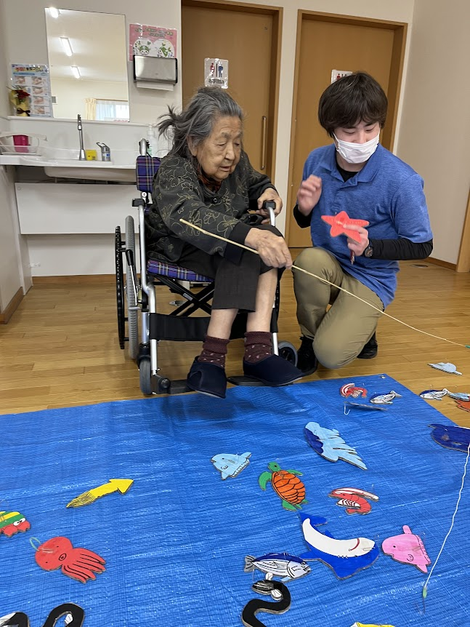
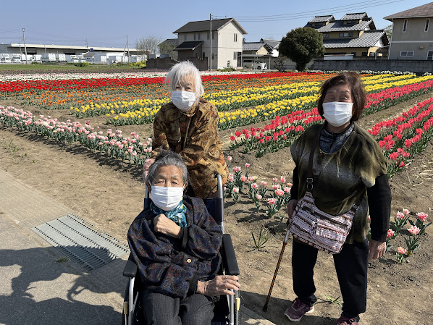
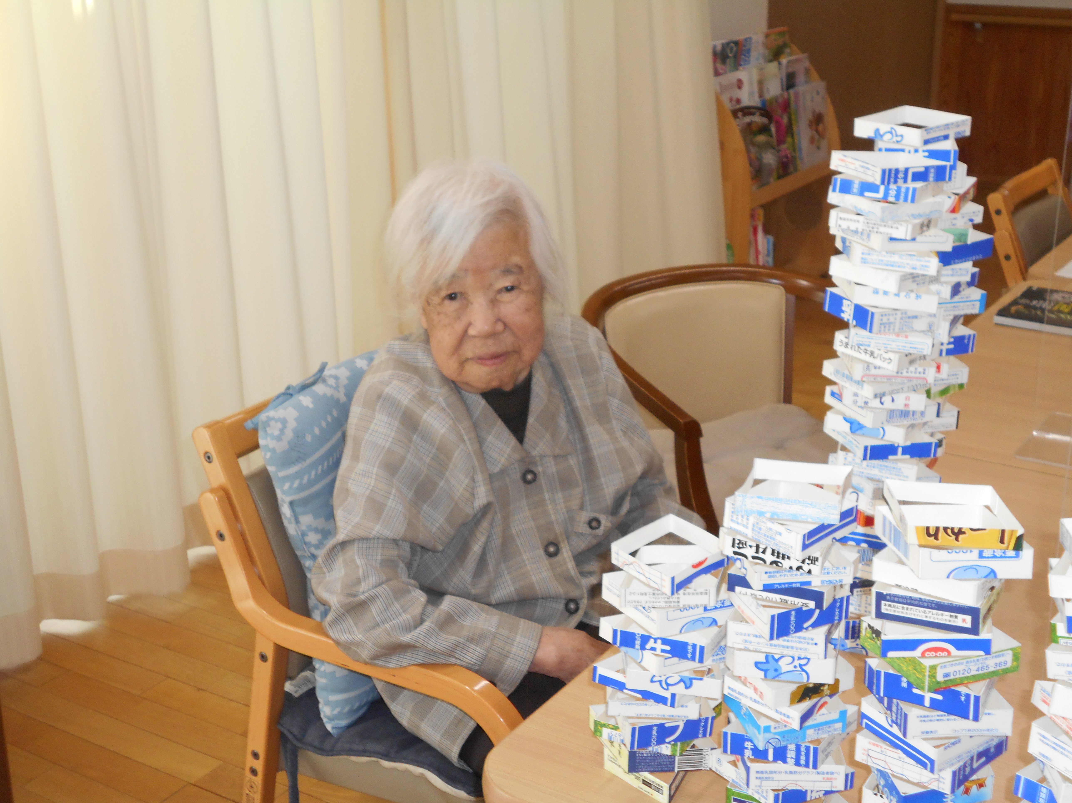
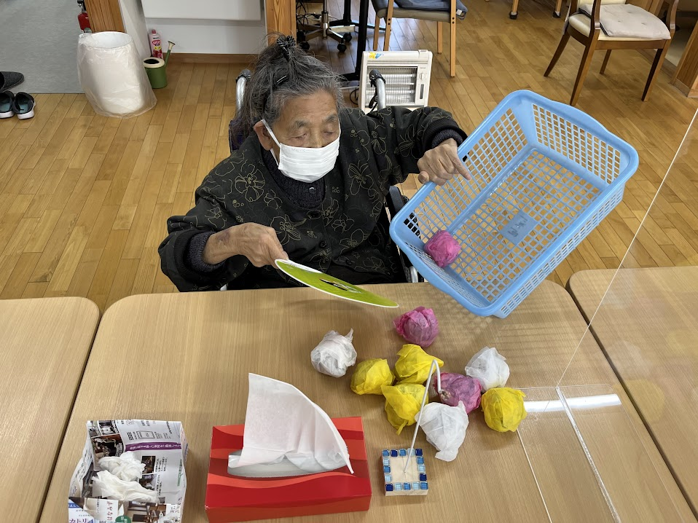
レクリエーション

Slide 10
小規模多機能 【訪問】
小規模多機能の訪問、ホームヘルプです。
利用者のご自宅での
日常的な家事援助
買物、掃除、洗濯、トイレ、
服薬介助等を行います。
通所の送迎の準備、
帰宅後のセッティングも
行います。

Slide 11
小規模多機能 【宿泊】
宿泊用のお部屋です
メリット
宿泊時も通所、訪問と
同じ職員が対応するので、
落ち着いて、安心して
宿泊いただける
通所→宿泊→通所という 使い方も可能

Slide 12
小規模多機能に特徴的なサービス提供
☆通所・訪問・宿泊の組み合わせで
臨機応変なサービスができる。
☆通所・訪問・宿泊で
職員が同じ、場所が同じ
お互い様子がわかっているので
安心して利用できる。

Slide 13
小規模多機能以外の活動
地域交流室の貸し出し
定期的なニュースレター発行
インスタグラムでの情報発信
実習生、就職希望の方の対応

Slide 14
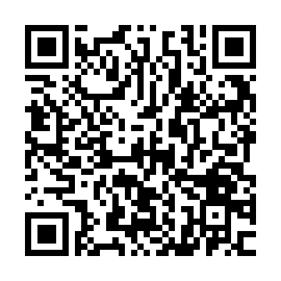
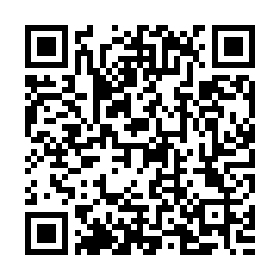
施設をYouTubeでご紹介
１、タマビレッジ ２、きらら

Slide 15
☆なんでも福祉相談 事例
例１：介護保険制度の相談
例２：認定や申請に関する相談
例３：高齢者のお困りごとの相談
玉村町役場、独立社会福祉士、
他の専門職に相談し、連携します。
社会福祉士事務所 佑暉 小嶋さん

Slide 16
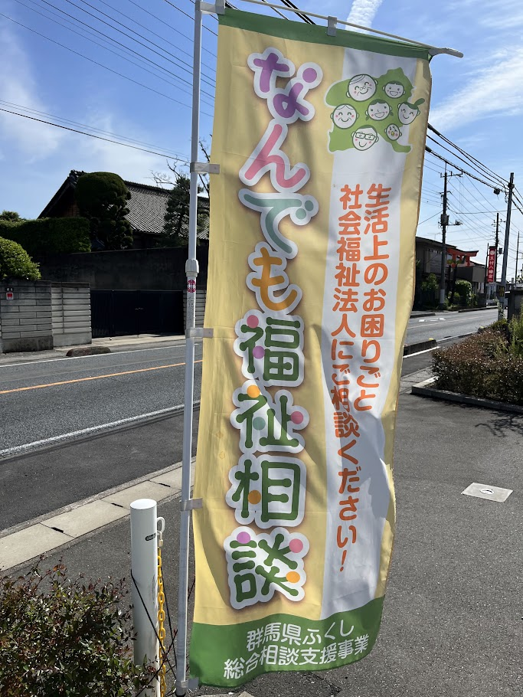
なんでも福祉相談 事例
例４：ゴミ問題の相談
・町のある場所にゴミが落ちているという相談
現地確認し、ゴミを拾い、役場に伝えた

Slide 17
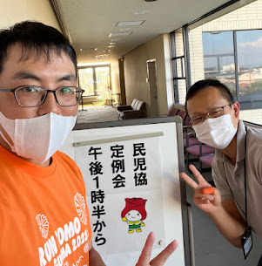
なんでも福祉相談の姿勢
１、どんな相談でもまずは受ける。
２、誠実に話を聞く。
３、わからない事も
調べてたり、聞いたりして
折り返し連絡する

Slide 18
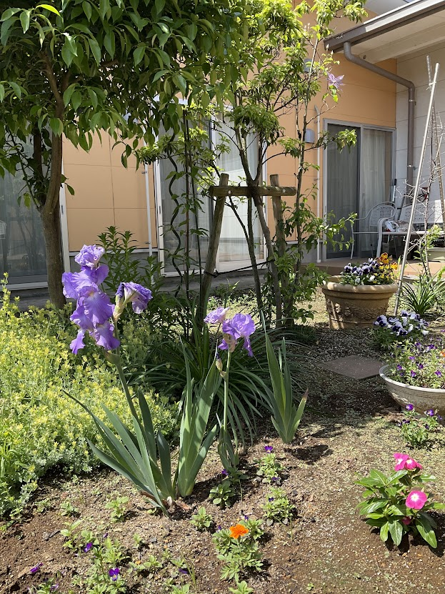
なんでも福祉相談の課題
☆広報が必要
知らない人向けに広報に
力をいれていく必要があると
考えました。

Slide 19
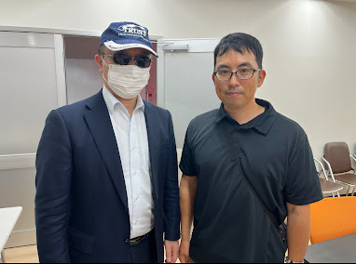
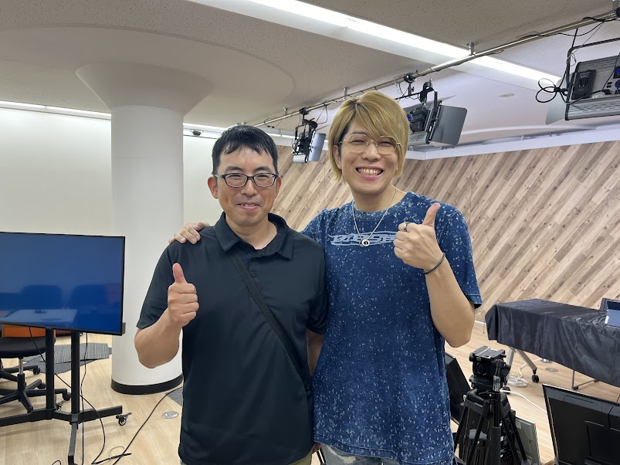
ご清聴ありがとうございました。
※2024.05にお会いした
勝丸円覚さんとコヤッキーさん

